Slide 1
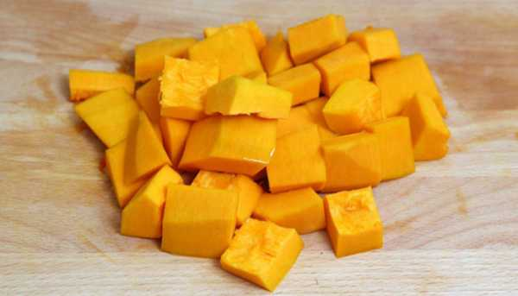
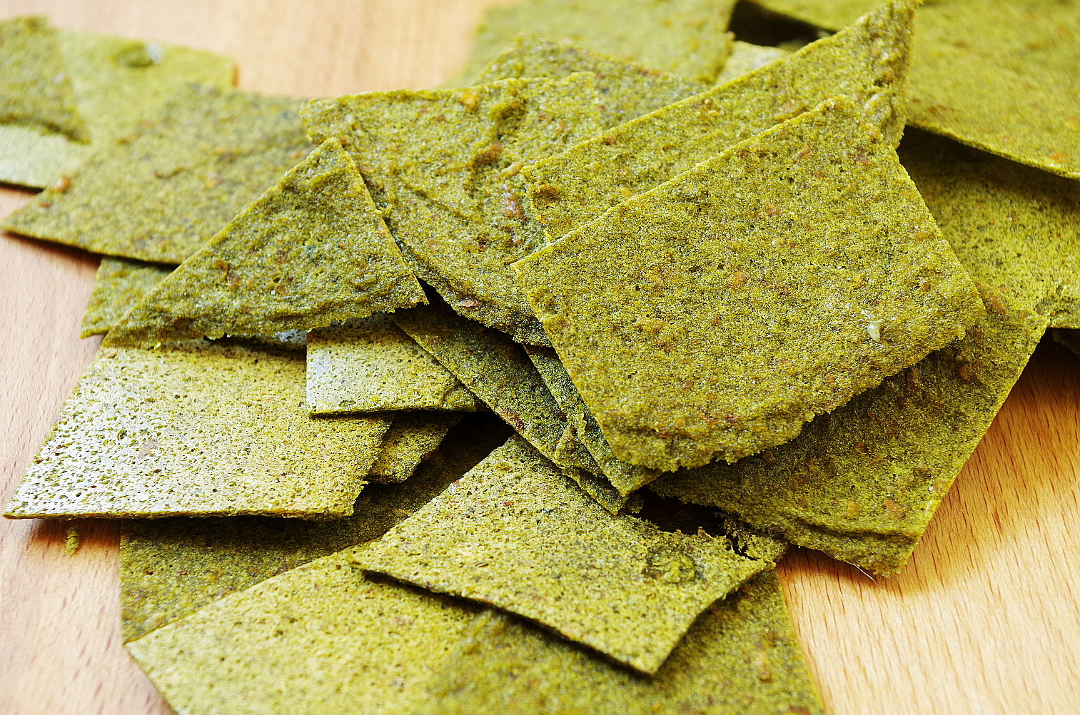
Лысов Тимофей Евгеньевич РАЗРАБОТКА РЕЦЕПТУРЫ И ТЕХНОЛОГИЯ ПРОИЗВОДСТВА ПАСТИЛЫ ФУНКЦИОНАЛЬНОГО НАЗНАЧЕНИЯ
В работе изучены технология производства пастилы, виды и пищевая ценность сырья и готового продукта, положительное влияние на организм человека. Разработана рецептура функционального кондитерского изделия с добавлением нетрадиционного сырья (пюре тыквы и ламинария), произведен расчет пищевой ценности пастилы из тыквы с добавлением ламинарии. Произведен физико-химический анализ показателей качества готового продукта: общая доля влаги изделия, плотность изделия, массовая доля общей сернистой кислоты
Руководитель: Н.А. Кудряшова
Тверской государственный университет
Кафедра Биохимии и биотехнологии
Пастила – это пастильное изделие на основе структурообразователя или без него, массовая доля фруктового (овощного) сырья в котором составляет не менее 20 %, массовая доля влаги – не более 25 %, плотность не более 0,9 г/см³.
Цель работы: изучить технологию производства пастилы функционального назначения и разработать ее рецептуру

